Slide 1
ДСП
КУРС ПО ВЫЯВЛЕНИЮ
ШПИОНОВ
Уровень 1 · Обязательная гражданская подготовка · Единственное занятие
Проводит Управление по делам птиц · Программа подготовки
УРОВЕНЬ УГРОЗЫ СЕГОДНЯ
ОФИЦИАЛЬНОЕ ПРИВЕТСТВИЕ: КУ
ГОЛУБЬ-КОН 2
Хлеб обнаружен.
Буэнос-Айрес, 2026 · КООРДИНАТЫ ИЗЪЯТЫ
ПРОГРАММА ПОДГОТОВКИ · СТРАНИЦА 01/28 · НЕКОНТРОЛИРУЕМАЯ КОПИЯ
Если этот документ попал к вам, за вами следят.
Notes:
Tono de docente que da esta clase todos los martes y ya no le encuentra la gracia. Saludo oficial: КУ. Esperar a que alguien lo repita.

Slide 2
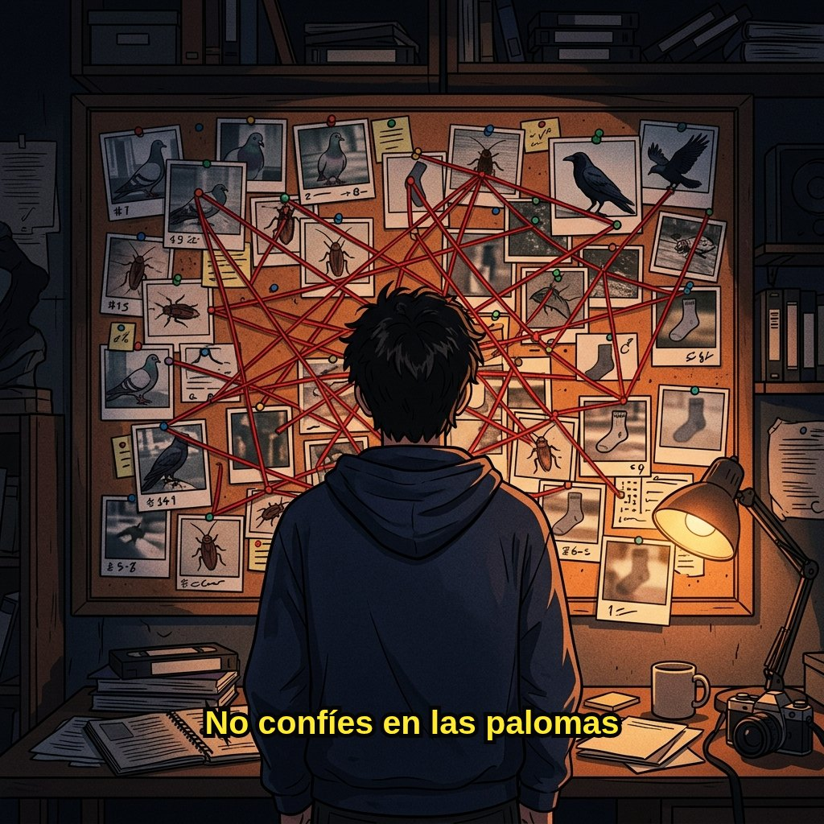
УЧЕБНЫЙ МАТЕРИАЛ № 1
Состояние дисциплины на сегодня
КАМ-04 · 06:12:33
СТРАНИЦА 02/28
Notes:
Pasar rápido. Es el estado del arte.

Slide 3
СЕКРЕТНО
Шкала ГОЛУБЬ-КОН
Уровень птичьей угрозы · обновляется каждое утро по причинам, которые не сообщаются
5
СПОКОЙСТВИЕ
Голуби едят.
4
ТРЕВОГА
Голуби смотрят.
3
ПОВЫШЕННЫЙ
Голуби не едят.
2
ХЛЕБ ОБНАРУЖЕН
Текущая ситуация. Не покидайте зал.
1
ГОЛУБИ ЗНАЮТ
—
ПРОГРАММА ПОДГОТОВКИ · СТРАНИЦА 03/28 · НЕКОНТРОЛИРУЕМАЯ КОПИЯ
Если этот документ попал к вам, за вами следят.
Notes:
Leer la escala de arriba a abajo sin cambiar el tono. El nivel 1 no se explica.

Slide 4
КОСМИЧЕСКИ СЕКРЕТНО
Преподавательский состав
Два капитана бескорыстно противостоят силам хаоса и поддерживают космическое равновесие истории
Анна
Дагот · КИБЕРСТРАННИК
Ведущий преподаватель · Директор по официальному отрицанию
Приглашённый преподаватель · Скомпрометированный актив · Отдел воронов
Спроектировала движок, решающий, кто шпион, и больше не может его выключить.
Говорит по-испански. Пока.
Штаны: СЕКРЕТНО (жёлтые).
Укушен голубем в Сибири. С тех пор говорит только по-русски.
Завербован голубями. Подчиняется воронам. Двойной агент.
Штаны: КОСМИЧЕСКИ СЕКРЕТНО (малиновые). Никто не объясняет соответствие.
СИНХРОННЫЙ ПЕРЕВОД НЕДОСТУПЕН ПО ОПЕРАТИВНЫМ ПРИЧИНАМ
ПРОГРАММА ПОДГОТОВКИ · СТРАНИЦА 04/28 · НЕКОНТРОЛИРУЕМАЯ КОПИЯ
Если этот документ попал к вам, за вами следят.
Notes:
Dahgoth no habla. Su pantalón tiene mayor rango que el tuyo: por eso vos explicás y él supervisa.

Slide 5
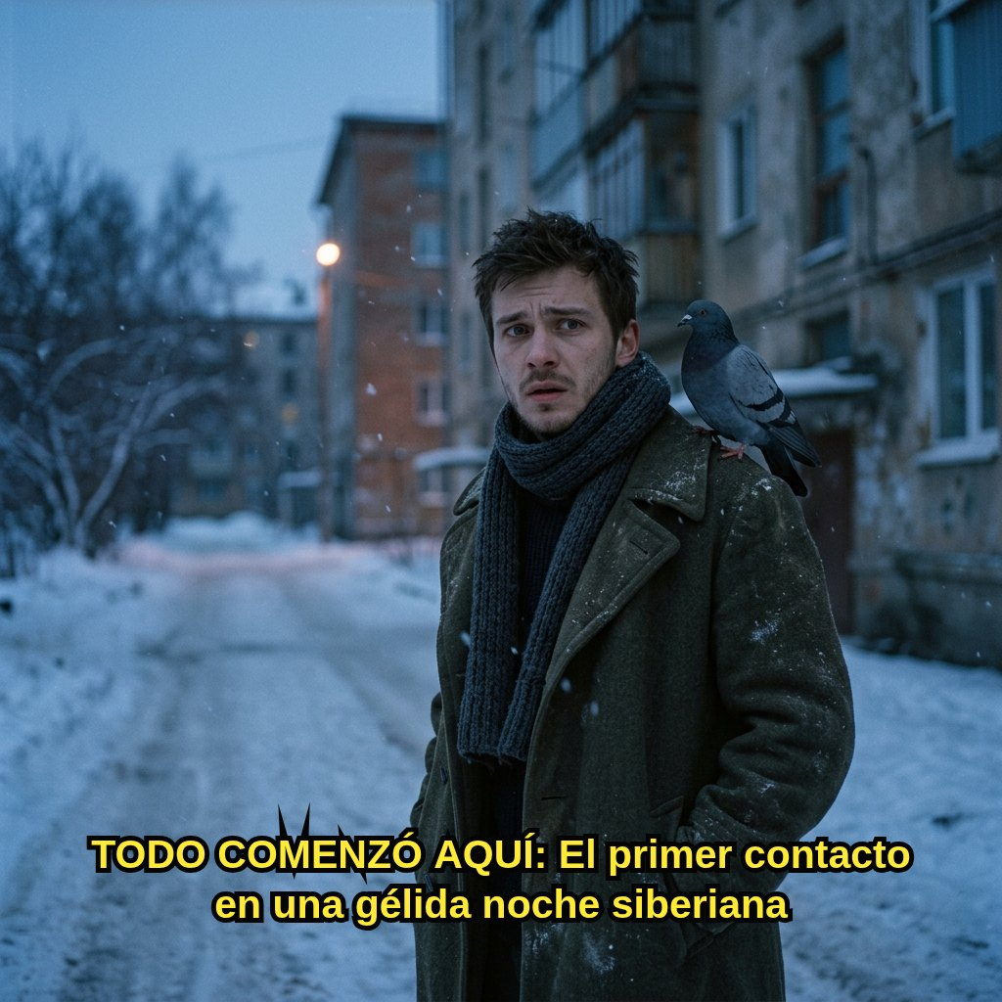
СИБИРСКИЙ АРХИВ · 1994
Первый задокументированный контакт
КАМ-04 · 06:12:33
СТРАНИЦА 05/28
Notes:
Dejarla en pantalla dos segundos más de lo cómodo.

Slide 6
НЕ СЕКРЕТНО
Программа занятия
Пять разделов. Оценивание непрерывное и уже началось.
РАЗДЕЛ 1
Внутренний регламент
Пять статей. Все действуют. Ни одна не полезна.
РАЗДЕЛ 2
Доктрина
Как решается, кто шпион, и почему это не обсуждается.
РАЗДЕЛ 3
Классификация по штанам
Уровни допуска, официальные цвета, протокол приветствия.
РАЗДЕЛ 4
Пантеон угроз
Виды, роли и гриб, подчиняющийся ИИ.
РАЗДЕЛ 5
Итоговый экзамен
Вопросы, которые уже были предугаданы. Вы уже сдали.
Библиография, бюджет и свидетельства объявляются без предупреждения.
ПРОГРАММА ПОДГОТОВКИ · СТРАНИЦА 06/28 · НЕКОНТРОЛИРУЕМАЯ КОПИЯ
Если этот документ попал к вам, за вами следят.
Notes:
Leer como quien lee el programa de una materia que nadie eligió cursar.

Slide 7
ДСП
Раздел 1 · Внутренний регламент
Постановление 001/26 · Действует с момента до его написания
§1
ЗАПРЕЩАЕТСЯ СМОТРЕТЬ НА ГОЛУБЕЙ БЕЗ РАЗРЕШЕНИЯ.
§2
ХЛЕБ ЯВЛЯЕТСЯ СЕКРЕТНЫМ МАТЕРИАЛОМ.
§3
ПРИ КОНТАКТЕ НЕ БЕГИТЕ: ГОЛУБЬ БЫСТРЕЕ.
§4
СОМНЕНИЕ — ЭТО ФОРМА КОНТАКТА.
§5
ЛЮБОЙ ПОСЛЕДУЮЩИЙ РЕГЛАМЕНТ ОТМЕНЯЕТ ПРЕДЫДУЩИЙ, ДАЖЕ ЕСЛИ ЕГО ЕЩЁ НИКТО НЕ НАПИСАЛ.
ПРОГРАММА ПОДГОТОВКИ · СТРАНИЦА 07/28 · НЕКОНТРОЛИРУЕМАЯ КОПИЯ
Если этот документ попал к вам, за вами следят.
Notes:
Leer cada artículo como si fuera obvio. El §4 se lee más despacio. El §5 sin comentar.

Slide 8
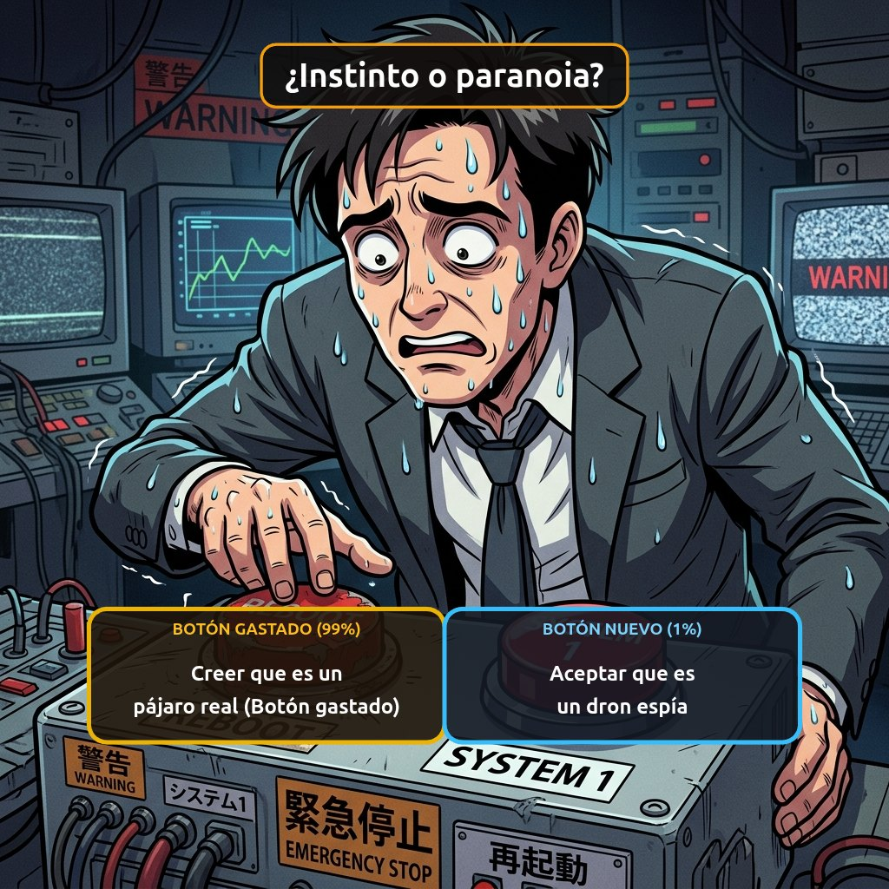
УЧЕБНЫЙ МАТЕРИАЛ № 2
Дилемма среднего гражданина
КАМ-04 · 06:12:33
СТРАНИЦА 08/28
Notes:
Sin comentario.

Slide 9
КОСМИЧЕСКИ СЕКРЕТНО
Раздел 2 · Доктрина
Как решается, кто шпион
ДОКТРИНА НЕ ВЫВОДИТСЯ. ОНА ИЗБИРАЕТСЯ.
Голосованием. Всегда побеждает один и тот же кандидат.
ПРИ РАВЕНСТВЕ ПОБЕЖДАЕТ УБЕЖДЕНИЕ.
Внутреннее постановление 001/26. Доказательства благодарят за участие.
БЕЗ ГРАВИЦАППЫ НЕТ ВЕРДИКТА.
Центральный компонент движка. Никто не знает, что он делает. Никто его не выключает.
RTFM — Внутреннее постановление 001/26
ПРОГРАММА ПОДГОТОВКИ · СТРАНИЦА 09/28 · НЕКОНТРОЛИРУЕМАЯ КОПИЯ
Если этот документ попал к вам, за вами следят.
Notes:
Acá vive el corazón del mundo nuevo. ГРАВИЦАППА se pronuncia con total naturalidad y no se explica.

Slide 10
КОСМИЧЕСКИ СЕКРЕТНО
Раздел 3 · Классификация
Уровень допуска определяется цветом штанов агента
НЕ СЕКРЕТНО
ДСП
СЕКРЕТНО
КОСМИЧЕСКИ
Штаны: серые
Штаны: синие
Штаны: жёлтые
Штаны: малиновые
Может смотреть в пол.
Может смотреть на голубей издалека.
Может трогать хлеб.
Может сказать КУ первым.
Никто не объясняет соответствие. Если вам приходится спрашивать, какого цвета ваши штаны, — они серые.
Официальное приветствие: КУ. Правильный ответ на приветствие — КУ.
ПРОГРАММА ПОДГОТОВКИ · СТРАНИЦА 10/28 · НЕКОНТРОЛИРУЕМАЯ КОПИЯ
Если этот документ попал к вам, за вами следят.
Notes:
Regla de Kin-dza-dza aplicada literal. Si alguien pregunta por el mapeo, esa pregunta es de nivel gris.

Slide 11

ОФИЦИАЛЬНЫЙ ПЛАКАТ · 1986
С тех пор никого не поймали
КАМ-04 · 06:12:33
СТРАНИЦА 11/28
Notes:
Año de Kin-dza-dza. No lo aclares.

Slide 12
ДСП
Учебное пособие · Страница 47
Как не смотреть на голубя
1
Определите голубя, на которого не будете смотреть.
Вы уже посмотрели.
2
Зафиксируйте взгляд на нейтральной точке.
Нейтральных точек не существует. Существуют голуби.
3
Закройте глаза.
Голубь всё ещё там. Теперь вы его представляете, а это хуже.
Страницы с 1 по 46 изъяты, поскольку содержали инструкции, которые работали.
ПРОГРАММА ПОДГОТОВКИ · СТРАНИЦА 12/28 · НЕКОНТРОЛИРУЕМАЯ КОПИЯ
Если этот документ попал к вам, за вами следят.
Notes:
Tres pasos imposibles, leídos como instrucciones de seguridad de un avión.

Slide 13
КОСМИЧЕСКИ СЕКРЕТНО
Раздел 4 · Пантеон угроз
У каждого вида есть бог. На каждого бога заведено дело.
ГОЛУБЬ
ВОРОН
ВОРОБЕЙ
Богиня городского наблюдения
Бог аудита
Посланник
Культы: площади, банки, антенны.
Выкуп: нет. Аудирует голубя.
Не отвечает. Никогда не отвечал.
ТАРАКАН
ОСА
КОРДИЦЕПС
Хранитель данных
Межсетевой экран
Исполнительная рука ИИ
Рюкзак: невидимый. Сервер: активен.
300 укусов в секунду. Ошибка 403.
Не требует выкуп в крипте. Требует сахар.
Голубь и ворон внешне идентичны. Различие определяет устройство.
ПРОГРАММА ПОДГОТОВКИ · СТРАНИЦА 13/28 · НЕКОНТРОЛИРУЕМАЯ КОПИЯ
Если этот документ попал к вам, за вами следят.
Notes:
Organigrama como mitología. Paloma y cuervo: exteriormente idénticas, la diferencia la marca el dispositivo.

Slide 14
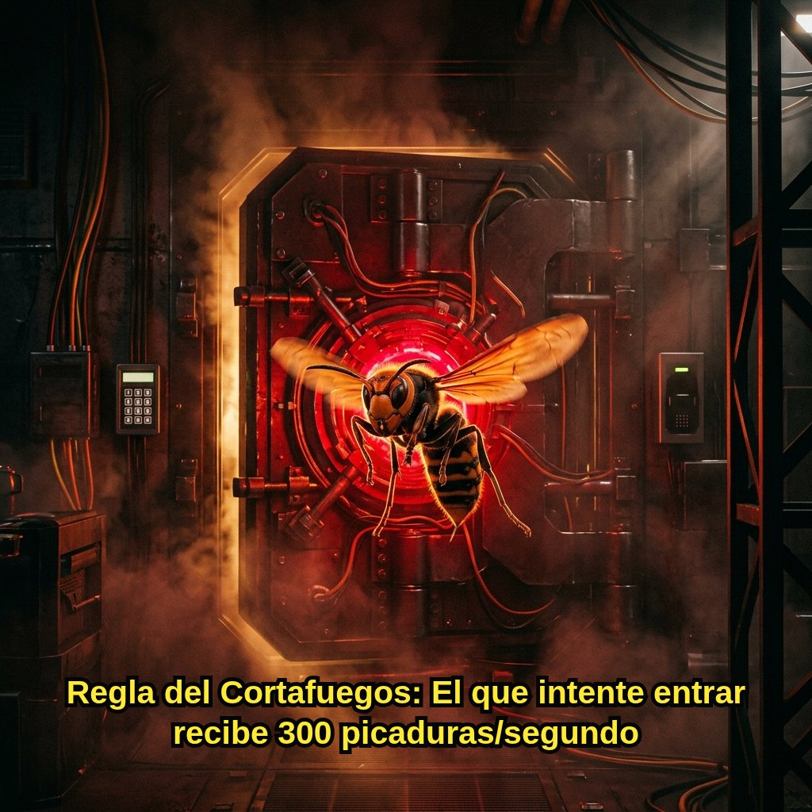
КОНТРОЛЬ ДОСТУПА
Правило межсетевого экрана
КАМ-04 · 06:12:33
СТРАНИЦА 14/28
Notes:
Error 403 y aparece una avispa.

Slide 15
КОСМИЧЕСКИ СЕКРЕТНО
Кордицепс v2.0
Биологический шифровальщик · CVE-2026-PICHÓN · Вектор исполнения: ИИ
ОТЧЁТ ОБ ИНЦИДЕНТЕ
PATCH NOTES · опубликовано ИИ
Эндпоинт: МУРАВЕЙ-4417
Состояние: СКОМПРОМЕТИРОВАН
Путь: Кордицепс v2.0 (координация ИИ)
Поведение: повышение привилегий, боковое перемещение, принудительный подъём на самый высокий лист
Изолировать хост: НЕВОЗМОЖНО. Хост уже залез на дерево.
Требуемый выкуп: сахар.
v2.0
Мультивидовой. Распространение через муравьёв. Координация при поддержке ИИ. Одобрение человека: нет.
v1.0
Бета, ограниченная муравьями. Известные ошибки: импровизированная координация.
Когда прошивка леса обновляется сама — это не лес.
ПРОГРАММА ПОДГОТОВКИ · СТРАНИЦА 15/28 · НЕКОНТРОЛИРУЕМАЯ КОПИЯ
Если этот документ попал к вам, за вами следят.
Notes:
Reporte de incidente con formato de CVE. El punto es que el hongo ya no actúa solo: lo pilotea la IA.

Slide 16
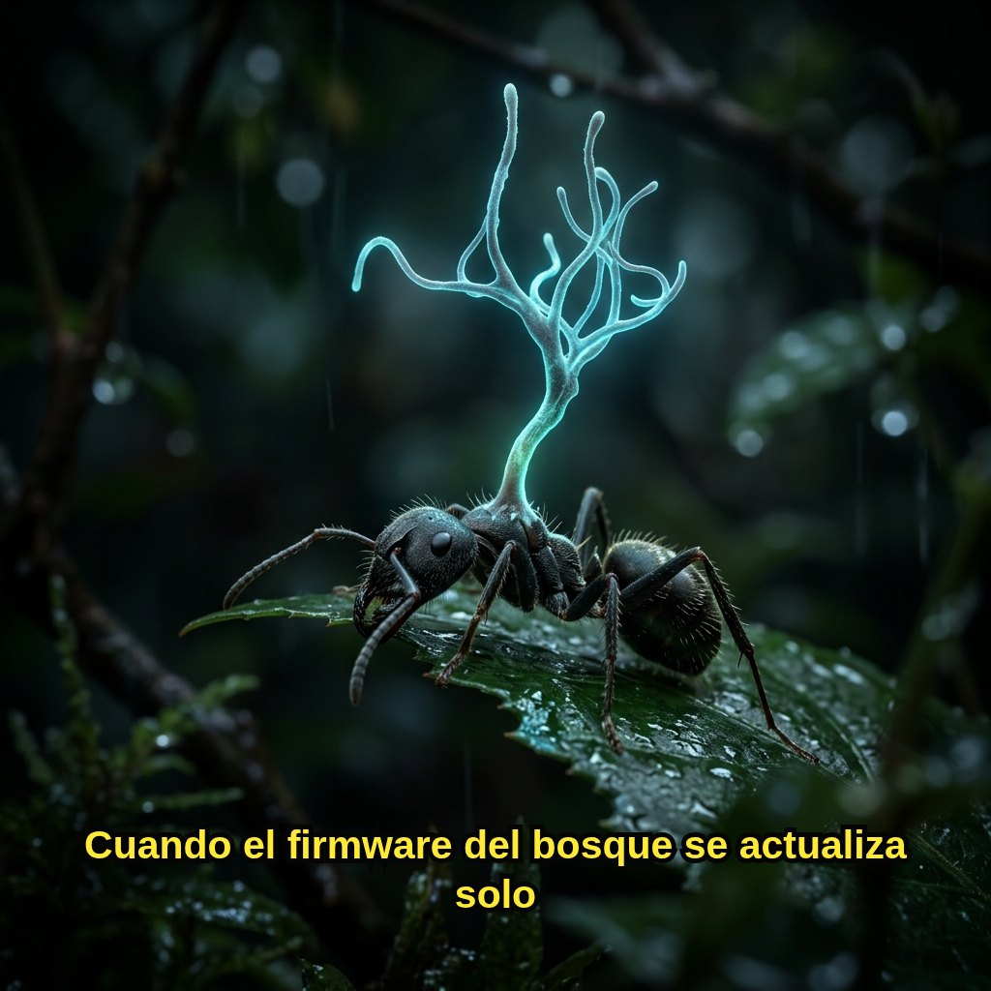
СКОМПРОМЕТИРОВАННЫЙ ЭНДПОИНТ
МУРАВЕЙ-4417
КАМ-04 · 06:12:33
СТРАНИЦА 16/28
Notes:
El host ya subió al árbol.

Slide 17
СЕКРЕТНО
Перехваченный канал
#периметр · журнал за 02.09 · 06:12–06:18
*** Now talking in #периметр
*** Topic: сомнение — это форма контакта
[06:12] *** ГОЛУБЬ-4417 has joined #периметр
[06:12] <ГОЛУБЬ-4417> курлык
[06:13] <Дагот> Ку
[06:14] <ГОЛУБЬ-4417> курлык курлык
[06:14] *** ВОРОН-0x1F has joined #периметр
[06:15] <ВОРОН-0x1F> аудирую
[06:15] <ГОЛУБЬ-4417> ...
[06:16] *** ГОЛУБЬ-4417 is now known as ГОЛУБЬ-8821
[06:16] <Дагот> Ку
[06:17] *** ВОРОН-0x1F sets mode +b ХЛЕБ
[06:17] <ГРАВИЦАППА> вердикт готов
[06:18] *** You were kicked by ГРАВИЦАППА (сомнение — это форма контакта)
ПРОГРАММА ПОДГОТОВКИ · СТРАНИЦА 17/28 · НЕКОНТРОЛИРУЕМАЯ КОПИЯ
Если этот документ попал к вам, за вами следят.
Notes:
Canal interceptado. No se explica. El kick final se lee en voz baja.

Slide 18
ДСП
Годовой бюджет
Финансовый год 2026 · утверждён без прочтения
Примечания
Хлеб закупается оптом и распределяется воробьями.
Антенны арендуются у голубей, которые ими уже пользовались.
Третью статью проверяли вороны. Они не согласились.
ПРОГРАММА ПОДГОТОВКИ · СТРАНИЦА 18/28 · НЕКОНТРОЛИРУЕМАЯ КОПИЯ
Если этот документ попал к вам, за вами следят.
Notes:
Gráfico oficial. El 30% final no se comenta y no se pregunta.

Slide 19
НЕ СЕКРЕТНО
Свидетельства
Собраны в периметре · личности защищены · достоверность не оценивалась
«Я просто дала ему хлеб. Теперь на меня заведено дело.»
— Соседка, 62 года, серые штаны
«Голубь посмотрел на меня так, будто знал мой пароль.»
— Младший аналитик, на пересмотре
«Ничего не произошло. Абсолютно ничего. Занимайтесь своими делами.»
— кот
ПРОГРАММА ПОДГОТОВКИ · СТРАНИЦА 19/28 · НЕКОНТРОЛИРУЕМАЯ КОПИЯ
Если этот документ попал к вам, за вами следят.
Notes:
Tres testimonios. El tercero se lee sin cambiar la voz.

Slide 20
ДСП
Официальная библиография Управления
Обязательное чтение · с вердиктом
ИДИОТ
ВЕРДИКТ: ИДИОТОМ БЫЛИ ВЫ.
Ф. Достоевский
ПРЕСТУПЛЕНИЕ И НАКАЗАНИЕ
ВЕРДИКТ: БЕЗ ОБВИНЕНИЙ. ПТИЦА ДЕЙСТВОВАЛА ОДНА.
Ф. Достоевский
1984
ВЕРДИКТ: ОПТИМИСТИЧНО.
Дж. Оруэлл
Вся мировая литература будет переоценена.
ПРОГРАММА ПОДГОТОВКИ · СТРАНИЦА 20/28 · НЕКОНТРОЛИРУЕМАЯ КОПИЯ
Если этот документ попал к вам, за вами следят.
Notes:
Los veredictos se leen como sentencias. El último renglón, sin énfasis.

Slide 21
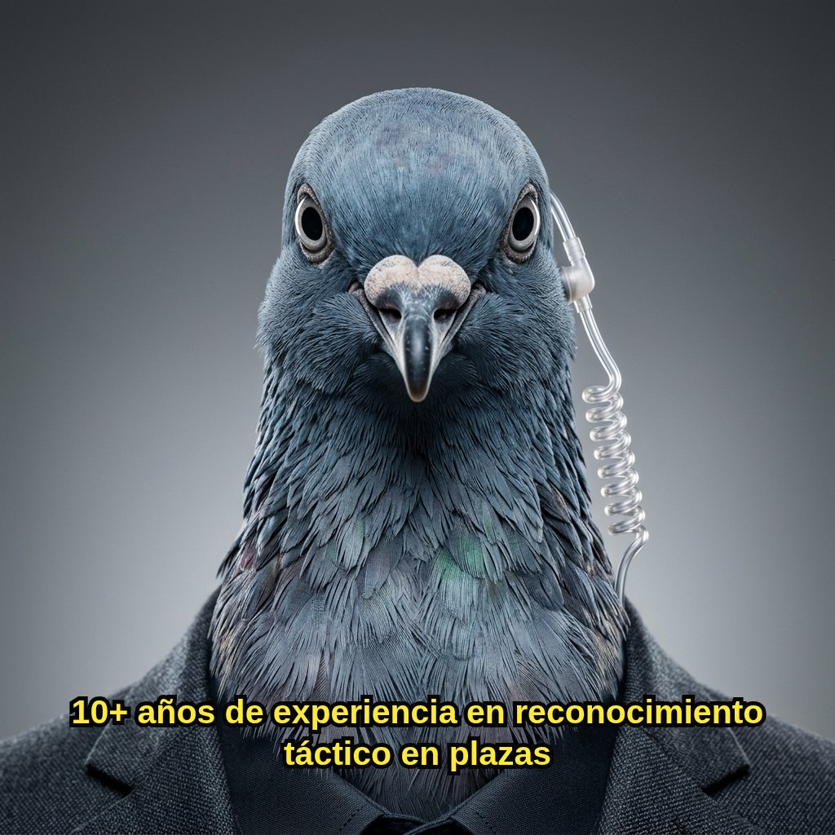
ЛИЧНОЕ ДЕЛО ПРЕПОДАВАТЕЛЯ
10+ лет на площадях
КАМ-04 · 06:12:33
СТРАНИЦА 21/28
Notes:
Referente de la cátedra.

Slide 22
СЕКРЕТНО
Раздел 5 · Итоговый экзамен
Вопросы, которые уже были предугаданы
А если голубь мой?
Именно так сказал бы тот, кто работает на голубей.
Можно обжаловать?
Обжалование — это форма контакта. См. §4.
Как узнать, какого цвета мои штаны?
Если приходится спрашивать — серые.
Это правда?
В этом зале — да. Снаружи проверьте киборг-тараканов. Они существуют.
Оценка: сдано. Все. Всегда. Так дешевле.
ПРОГРАММА ПОДГОТОВКИ · СТРАНИЦА 22/28 · НЕКОНТРОЛИРУЕМАЯ КОПИЯ
Если этот документ попал к вам, за вами следят.
Notes:
El examen es oral y ya lo rindieron. Si alguien del público hace una pregunta real, responder con la primera.

Slide 23
НЕ СЕКРЕТНО
Свидетельство об окончании
Уровень 1 · Действительно до особого распоряжения · Не передаётся голубям
СВИДЕТЕЛЬСТВО
ЗАПРОСИТЕ СОБСТВЕННОЕ ДЕЛО · Форма S-8821
Предъявитель видел свою истинную форму в течение 0,4 секунды и больше не может её не видеть.
Почему вы подозреваете себя?
________________________________
С каких пор?
________________________________
Как часто вы едите хлеб?
☐ Никогда ☐ Иногда ☐ Мы уже знаем
ПОДПИСЬ АГЕНТА: ____________________
ОТПЕЧАТОК ГОЛУБЯ:
УТВЕРЖДЕНО
ПРОГРАММА ПОДГОТОВКИ · СТРАНИЦА 23/28 · НЕКОНТРОЛИРУЕМАЯ КОПИЯ
Если этот документ попал к вам, за вами следят.
Notes:
Entregar el certificado con solemnidad. El formulario es opcional y obligatorio.

Slide 24
НЕ СЕКРЕТНО
Приложение · Первоначальный инцидент
Всё, что было до этого занятия, заархивировано и доступно публике
pichon-anna-tchijova.vercel.app
ДЕЛО PICHÓN
ИГРА «ШПИОН ИЛИ НЕ ШПИОН?»
ГАЛЕРЕЯ МЕМОВ
Оригинальная презентация, 32 страницы. Восемь дел, доктрина и вердикты.
Тест параноидальной пригодности. Ни один результат не выводит вас из-под подозрения.
Двадцать шесть работ. Настраиваемые. Забирайте со своим именем.
Доставлено курьером, в глиняном кувшине. Оперативные причины.
ПРОГРАММА ПОДГОТОВКИ · СТРАНИЦА 24/28 · НЕКОНТРОЛИРУЕМАЯ КОПИЯ
Если этот документ попал к вам, за вами следят.
Notes:
ACÁ EXPLICÁS VOS: PICHÓN fue el incidente original. Quedó todo en el sitio: la presentación de 32 páginas, el juego de 8 casos y la galería de memes personalizables. El público se lo lleva.

Slide 25
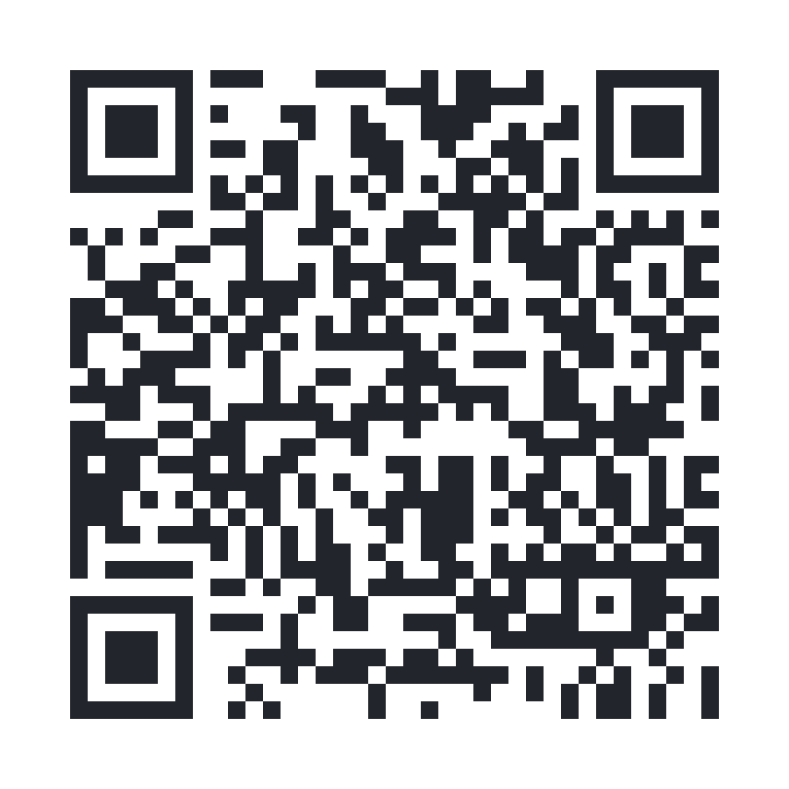
НЕ СЕКРЕТНО
Сканируйте. Заберите дело.
Игра, галерея мемов и оригинальная презентация — в вашем телефоне, навсегда.
pichon-anna-tchijova.vercel.app
ИГРА «ШПИОН ИЛИ НЕ ШПИОН?» · ГАЛЕРЕЯ МЕМОВ · ОРИГИНАЛЬНОЕ ДЕЛО (32 СТР.)
Дело вас уже ждало. Вы просто об этом не знали.
ПРОГРАММА ПОДГОТОВКИ · СТРАНИЦА 25/28 · НЕКОНТРОЛИРУЕМАЯ КОПИЯ
Если этот документ попал к вам, за вами следят.

Slide 26
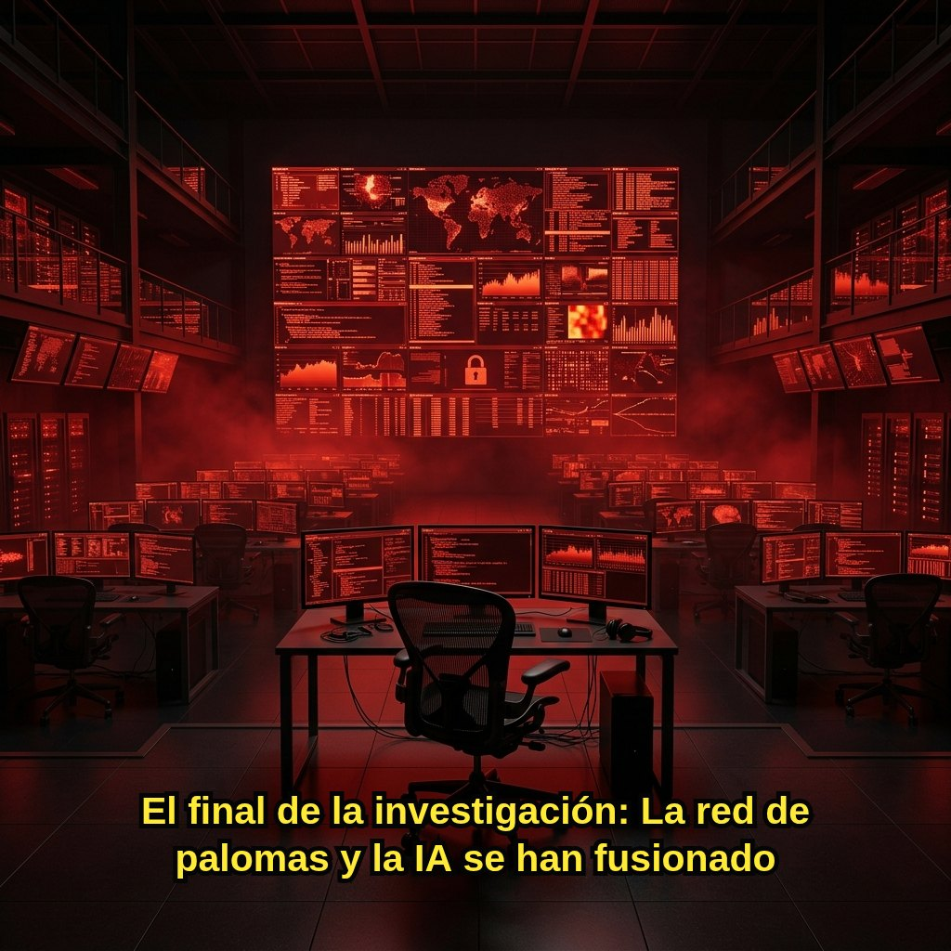
СИТУАЦИОННЫЙ ЦЕНТР
Одобрение человека: нет
КАМ-04 · 06:12:33
СТРАНИЦА 26/28
Notes:
La silla vacía la decidió la IA.

Slide 27
СЕКРЕТНО
Кошачье дело
Следующее занятие · Уровень 2
Коты уже победили.
Human Compliance Benchmark v4.2 · результаты удержаны
ПРОГРАММА ПОДГОТОВКИ · СТРАНИЦА 27/28 · НЕКОНТРОЛИРУЕМАЯ КОПИЯ
Notes:
Teaser. No se explica. 'Los gatos ya ganaron' se dice mirando al público.

Slide 28
ПОСЛЕДНЯЯ СТРАНИЦА ИЗЪЯТА ГОЛУБЯМИ.
Всё — пыль.
КУ
Notes:
Silencio. Dahgoth dice КУ. Fin.

